Slide 1

Thứ hai ngày 14 tháng3 năm 2022
Lịch sử
CUỘC KHẨN HOANG Ở ĐÀNG TRONG

Slide 2
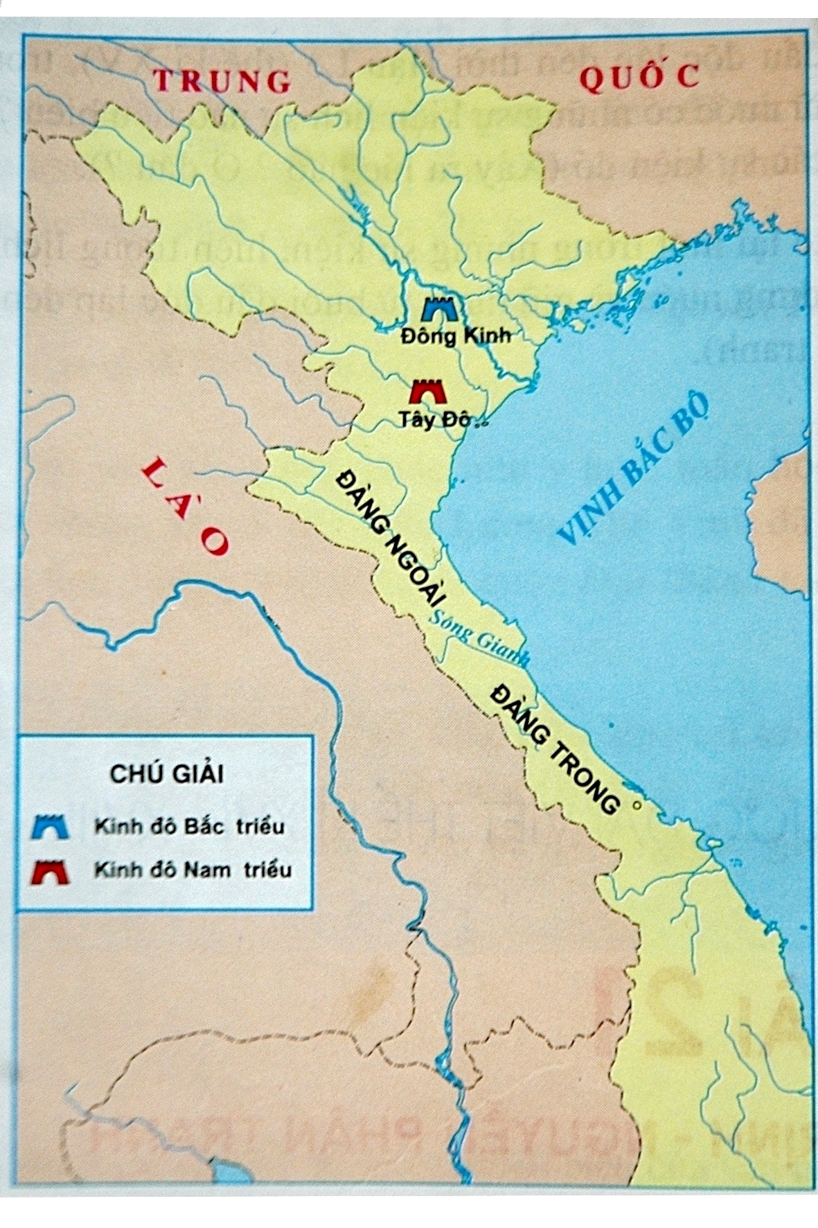
ĐÀNG TRONG
Lược đồ địa phận Bắc Triều - Nam Triều và Đàng Trong - Đàng Ngoài

Slide 3
Thứ hai ngày 14 tháng3 năm 2022
Lịch sử
CUỘC KHẨN HOANG Ở ĐÀNG TRONG
1. Các chúa Nguyễn tổ chức khẩn hoang
Đọc nội dung trong sgk trang 55-56

Slide 4
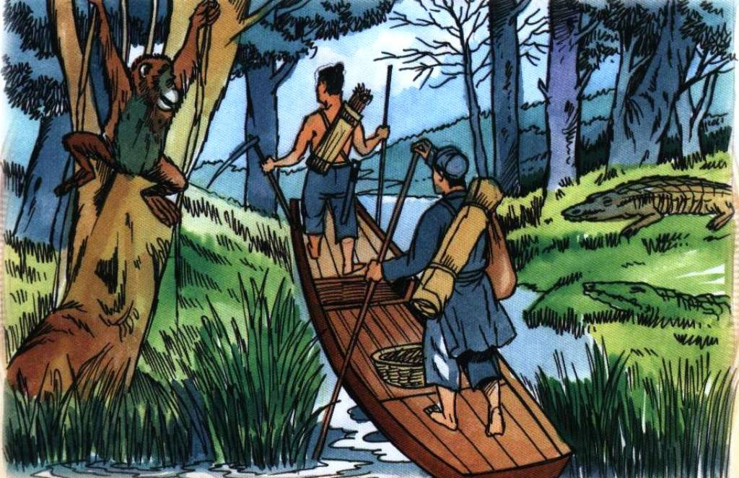
Trước thế kỉ XVI, từ sông Gianh vào phía Nam, đất hoang còn nhiều, xóm làng và dân cư thưa thớt.

Slide 5
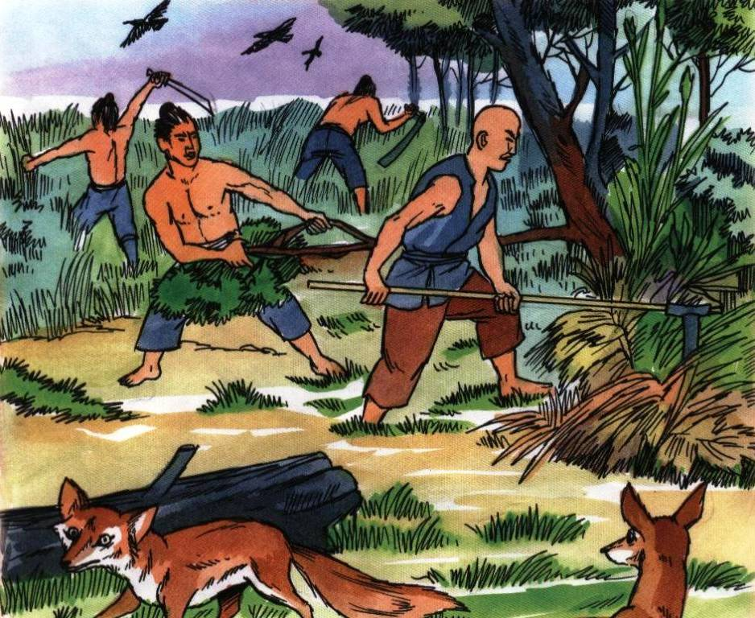
Từ lâu, những người nông dân nghèo khổ ở phía Bắc đã di cư vào đây khai phá, làm ăn.

Slide 6
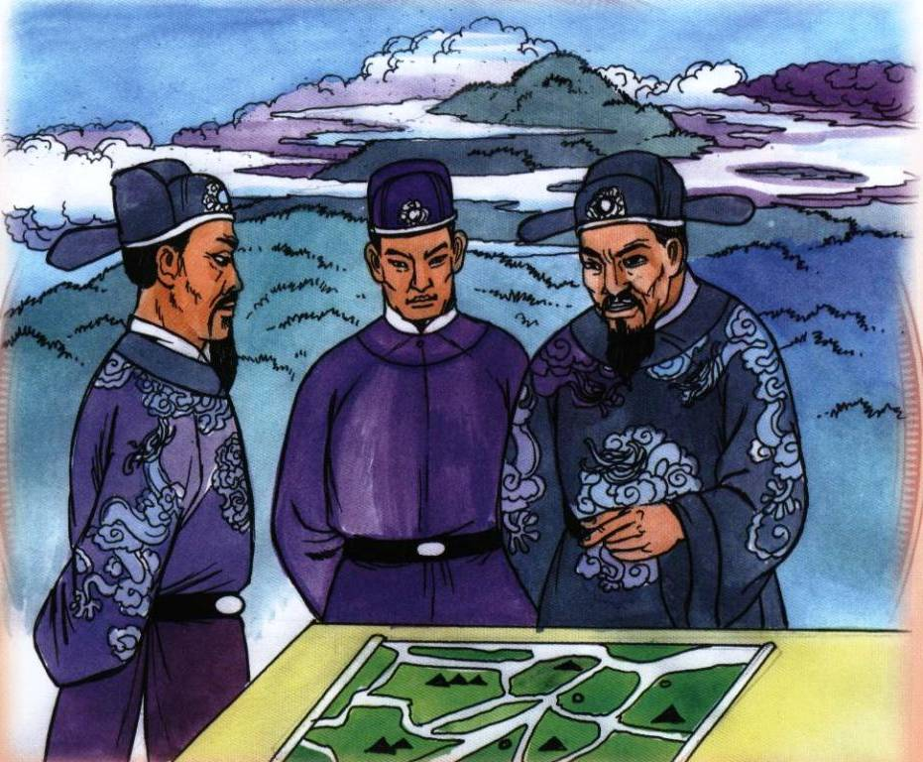
Cuối thế kỉ XVI, các chúa Nguyễn rất quan tâm tới việc khai khẩn đất hoang mở rộng diện tích sản xuất.

Slide 7
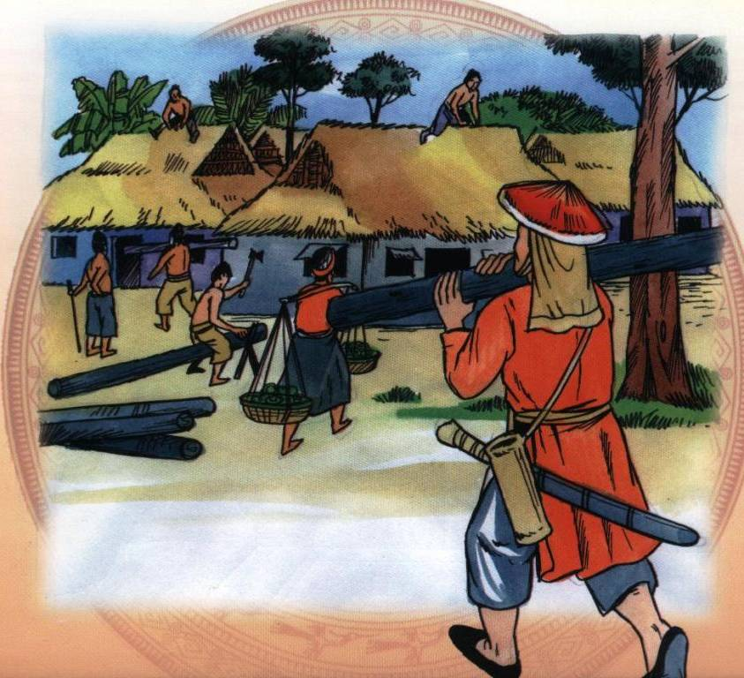
Nông dân, quân lính được phép đem cả gia đình vào nam khẩn hoang lập làng, lập ấp.

Slide 8
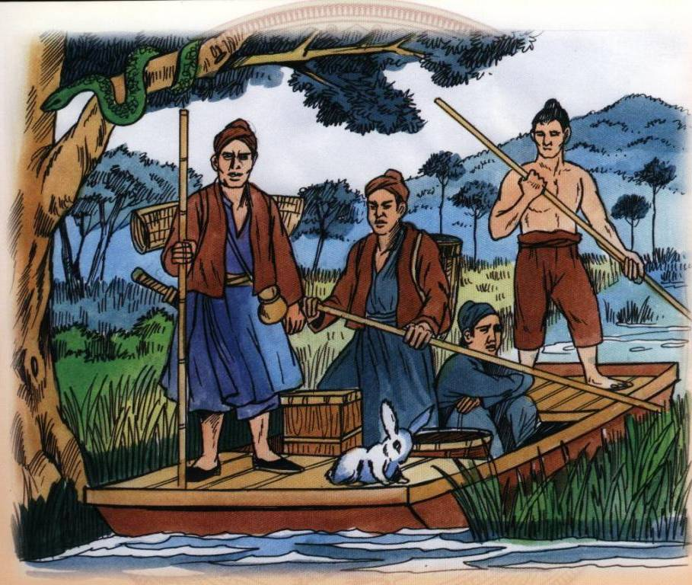
Những người khẩn hoang được cấp lương thực trong nửa năm cùng một số nông cụ, rồi chia thành từng đoàn, đi khai phá đất hoang.

Slide 9
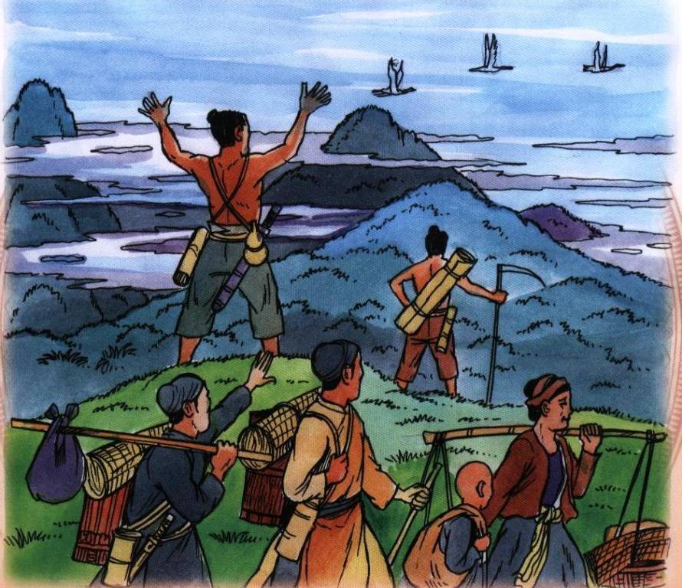
Đoàn người khai hoang cứ tiến dần vào Nam. Từ vùng đất Phú Yên, Khánh Hoà đến Nam Trung Bộ, Tây Nguyên, đoàn người tiếp tục tiến sâu vào vùng đồng bằng Sông Cửu Long ngày nay.

Slide 10
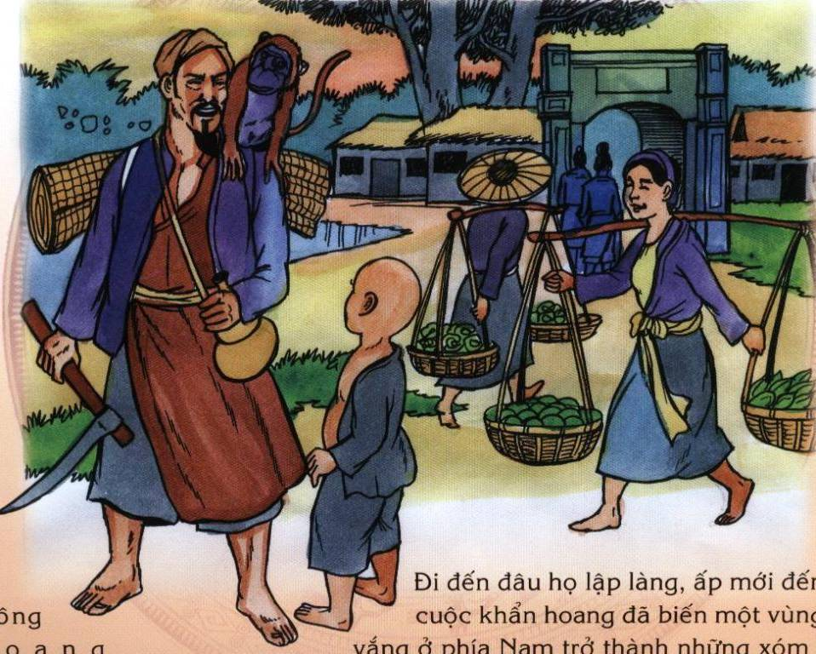
Đi đến đâu họ lập làng, lập ấp đến đó. Cuộc khẩn hoang đã biến một vùng đất hoang vắng ở phía Nam thành những xóm làng đông đúc và ngày càng trù phú.

Slide 11
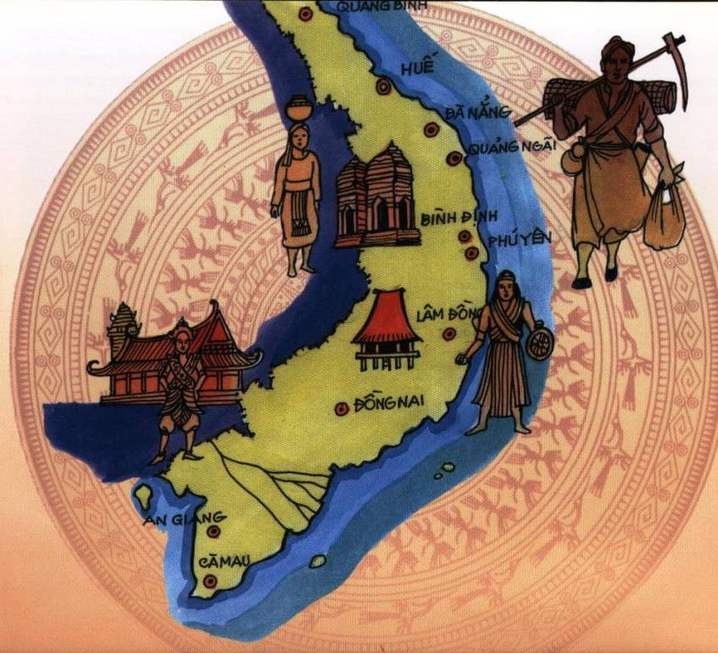
Từ Phú Yên trở vào có rất nhiều dân tộc sinh sống (người Chăm, người Khơ-me và các dân tộc ở Tây Nguyên).

Slide 12

Người Việt đã cùng với các dân tộc anh em sống hoà hợp với nhau, cùng đoàn kết trong cuộc đấu tranh chống thiên tai và ách áp bức bóc lột.

Slide 13
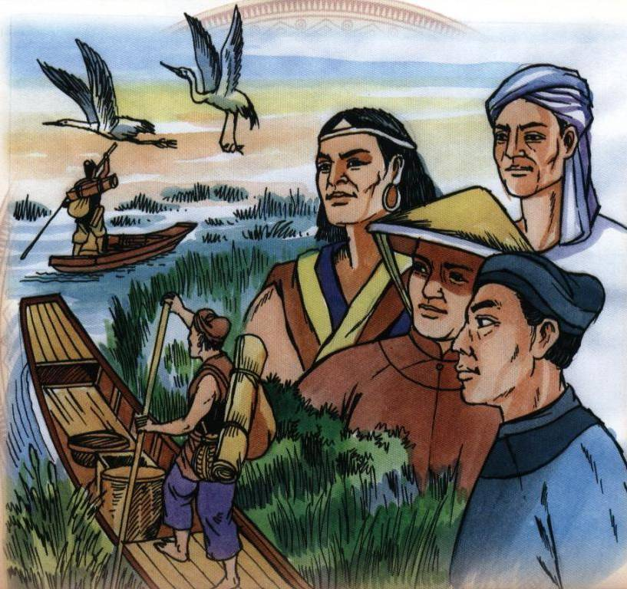
Nền văn hoá lâu đời của các dân tộc hoà vào nhau, bổ sung cho nhau, tạo nên nền văn hoá chung của dân tộc Việt Nam, một nền văn hoá thống nhất và có nhiều bản sắc.

Slide 14
Lịch sử
CUỘC KHẨN HOANG Ở ĐÀNG TRONG
1. Các chúa Nguyễn tổ chức khẩn hoang:
- Nêu tình hình Đàng Trong trước thế kỉ XVI
- Lực lượng đi khai hoang chủ yếu là ai?
- Chính quyền chúa Nguyễn đã làm gì để khuyến khích người dân đi khẩn hoang?
- Đoàn người khẩn hoang đã đi đến những đâu?
- Đến những nơi đó họ đã làm gì?

Slide 15
Lịch sử
CUỘC KHẨN HOANG Ở ĐÀNG TRONG
1. Các chúa Nguyễn tổ chức khẩn hoang:
* Tình hình Đàng Trong trước thế kỉ XVI:
- Đất hoang còn nhiều.
- Xóm làng và cư dân thưa thớt.
* Các chúa Nguyễn tổ chức khai hoang:
- Lực lượng đi khai hoang chủ yếu là nông dân,quân lính.
- Chính quyền chúa Nguyễn cấp lương thực trong nửa năm và một số nông cụ cho người đi khẩn hoang.
- Họ đi đến vùng Phú Yên, Khánh Hòa, đến Nam Trung Bộ, Tây Nguyên, họ đến cả đồng bằng sông Cửu Long.
- Họ lập làng, lập ấp mới và vỡ đất để trồng trọt, chăn nuôi, buôn bán …

Slide 16

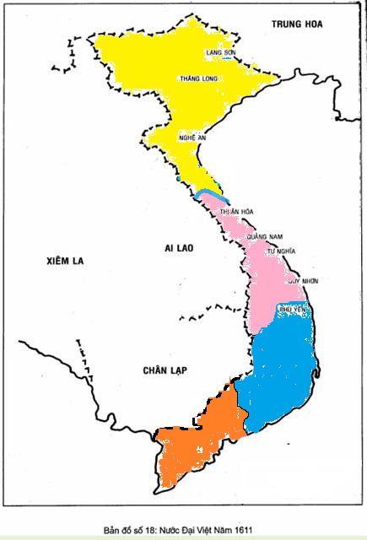
Sông Gianh
QUẢNG NAM
PHÚ
YÊN
TÂY
NGUYÊN
KHÁNH
HÒA
NAM TRUNG
BỘ
ĐỒNG BẰNG SÔNG CỬU LONG

Slide 17
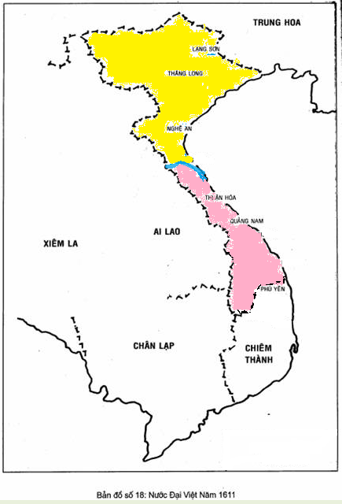
SÔNG GIANH
(QUẢNG BÌNH)Ô
SÔNG GIANH
(QUẢNG BÌNH)Ô
PHÚ YÊN
CUỐI THẾ KỈ XVII
TÂY NGUYÊN
KHÁNH HÒA
NAM TRUNG BỘ
ĐỒNG BẰNG SÔNG CỬU LONG
NƯỚC ĐẠI VIỆT CUỐI THẾ KỈ XVI
CUỐI THẾ KỈ XVIII
Đoàn người khai hoang cứ dần dần tiến vào Nam. Từ vùng đất Phú Yên, Khánh Hoà đến Tây Nguyên, Nam Trung Bộ, đoàn người tiếp tục tiến sâu vào vùng đồng bằng Sông Cửu Long ngày nay.

Slide 18
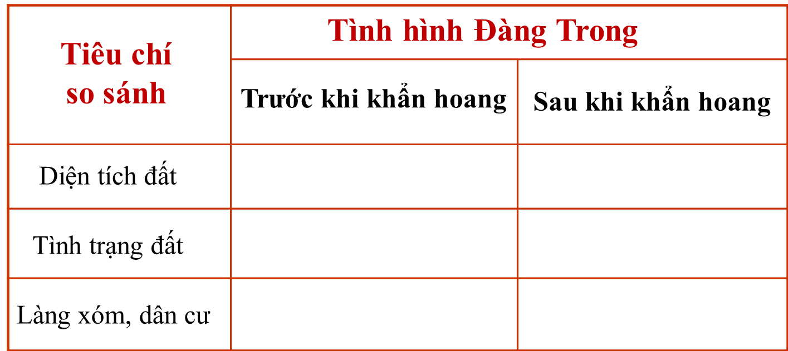
Lịch sử
CUỘC KHẨN HOANG Ở ĐÀNG TRONG
2. Kết quả của cuộc khẩn hoang:
- So sánh tình hình đất đai ở Đàng Trong trước và sau khi khẩn hoang.
Đến hết vùng Quảng Nam
Mở rộng đến hết đồng bằng sông Cửu Long
Đất hoang giảm, đất được sử dụng tăng
Hoang hoá nhiều
Làng xóm, dân cư thưa thớt
Làng xóm trù phú, dân cư đông đúc

Slide 19
Lịch sử
CUỘC KHẨN HOANG Ở ĐÀNG TRONG
2. Kết quả của cuộc khẩn hoang:
+ Mở rộng diện tích canh tác ở những vùng hoang hoá.
+ Ruộng đất được khai phá.
+ Xóm làng được hình thành và phát triển.
+ Từ Phú Yên trở vào có những dân tộc Người Chăm, người Khơ me và các dân tộc ở Tây Nguyên sinh sống.

Slide 20
Lịch sử
CUỘC KHẨN HOANG Ở ĐÀNG TRONG
2. Kết quả của cuộc khẩn hoang:
- Cuộc sống chung giữa các dân tộc phía Nam đã đem lại kết quả gì?
- Cuộc sống hoà hợp, nền văn hoá của các dân tộc hoà vào nhau tạo nên nền văn hoá chung của dân tộc Việt Nam.

Slide 21

Lịch sử
CUỘC KHẨN HOANG Ở ĐÀNG TRONG
GHI NHỚ
Từ cuối thế kỉ XVI, công cuộc khẩn hoang ở Đàng Trong được xúc tiến mạnh mẽ.
Ruộng đất được khai phá, xóm làng được hình thành và phát triển. Tình đoàn kết giữa các dân tộc ngày càng bền chặt.

